Slide 1
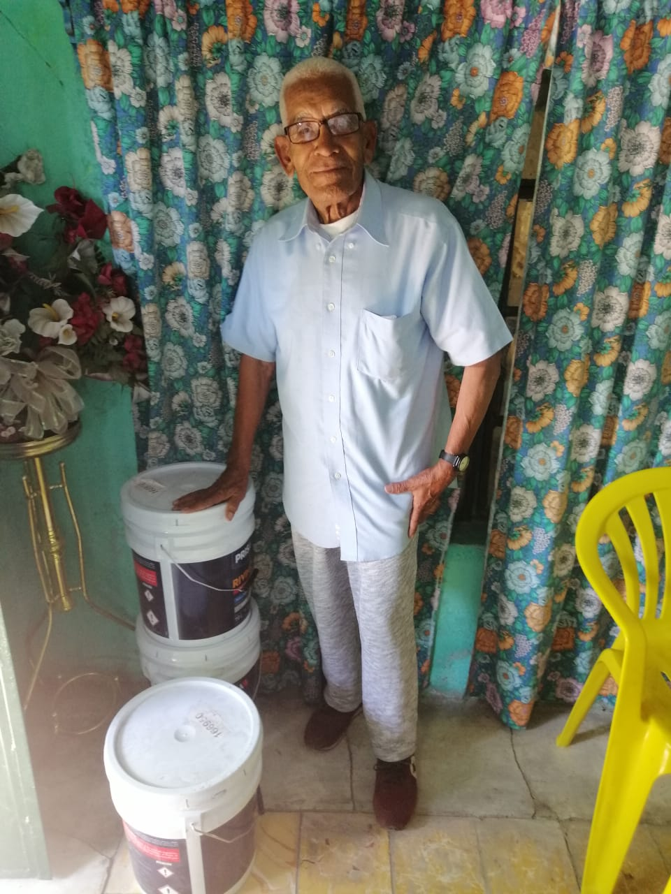
PROGRAMA OBRAS MENORES EJERCICIO 2019
MATERIAL PARA CENTRO COMUNITARIO
JESUS DEL MONTE

